Slide 1
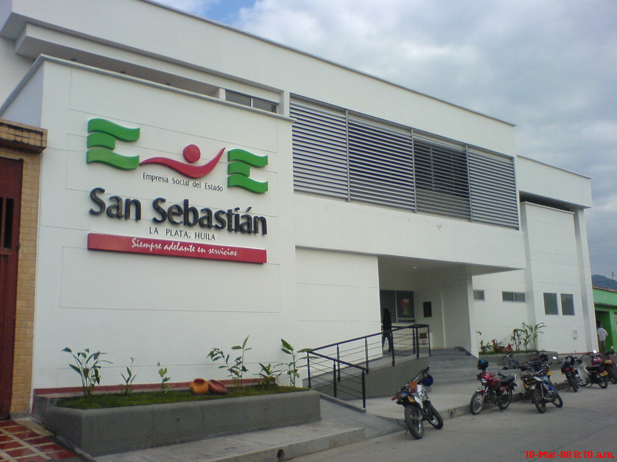

PQRSDF Y RESULTADO DE ENCUESTAS DE SATISFACCIÓN AL USUARIO
SEGUNDO TRIMESTRE 2020

Slide 2
PQRSDF
Tipo de manifestación
6 quejas y 3 reclamos.

Slide 3
PQRSDF
Herramienta utilizada
3 manifestaciones de manera personalizada, 2 manifestaciones a través del buzón de sugerencias, 2 manifestaciones a través de la página web institucional y 1 a través telefónica

Slide 4
Manifestaciones por Sede
8 en la sede Principal y 1 en la sede Belén.

Slide 5
Manifestaciones por EAPB
Nueva EPS con 5 manifestaciones, Medimás con 2, Comfamiliar con 1 manifestaciones y 1 de Comfacundi

Slide 6
ENCUESTAS DE SATRISFACCION AL USUARIO
Se realizaron un total de 3333 encuestas. En los diferentes servicios de la institución, en la sede principal 2.867 encuestas, en la sede Belén 229, en la sede Santa Leticia Moscopán 203 encuestas y en la sede Rayos X 3.

Slide 7

ENCUESTAS APLICADAS POR EAPB
Comfamiliar 1050 encuestas, Asmet salud 511, Ecoopsos 611, Medimás 531, A.I.C 187 encuestas, Nueva EPS 430, Tolihuila 4, Mallamas 1, Batallón 5 y Otras 3

Slide 8
Consolidado Resolución 256 de 2016
 |  | ABRIL |  | PORCENTAJE | MAYO |  | PORCENTAJE | JUNIO |  | PORCENTAJE
Número de usuarios que respondieron “muy buena” o “buena” a la pregunta: ¿cómo calificaría su experiencia global respecto a los servicios de salud que ha recibido a través de su IPS?” | Número de usuarios que respondieron la pregunta | 830 | 835 | 99% | 1295 | 1301 | 99% | 1195 | 1197 | 100%
Número de usuarios que respondieron “definitivamente sí” o “probablemente sí” a la pregunta:” ¿recomendaría a sus familiares y amigos esta IPS?” | Número de usuarios que respondieron la pregunta | 834 | 835 | 100% | 1299 | 1301 | 100% | 1196 | 1197 | 100%

Slide 9
Gracias por su atención

